Slide 1


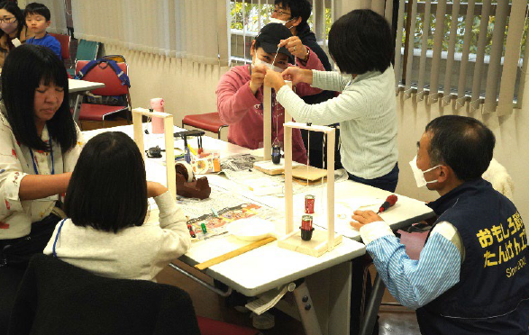
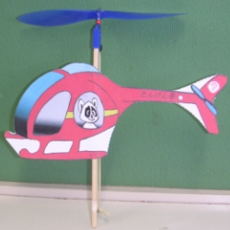
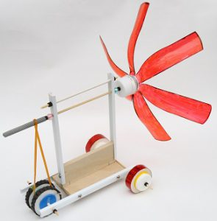
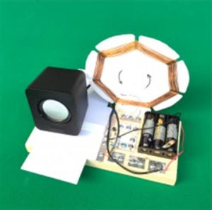

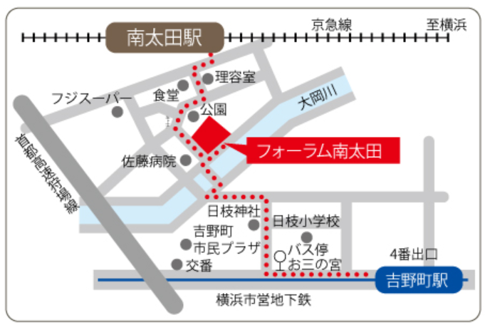
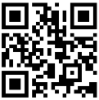

2025年 春
のご紹介
2002年4月に設立したボランティア団体です。（NPO：非営利の市民活動団体）
子どもたちが科学の楽しさを体験する活動を横浜・藤沢などで行っています。
おもしろ科学体験塾について
子どもたちに科学の楽しさと手作りの喜びを感じて欲しい。
そんな願いから、おもしろ科学実験、ものづくり、自然観察などを体験することができる塾「おもしろ科学体験塾」を開催しています。これまでに、計2,400回以上開催し、延べ45,000名以上の児童・生徒が参加しました。
・場 所：小学校、地区センターなど、30以上
・開催日：毎週土曜日
・対 象：小学３年生～中学２年生。小学3年生は
親子ペアで参加。（テーマによっては4年生～）
・参加費：500～1000円程度
保護者の参観も大歓迎
アシスタントが子どもたちをサポートするので安心です。
わくわくするテーマがいっぱい
風に向かって走れ！
風力車
電波をキャッチ！
ICラジオを作ろう！
藍の生葉でハンカチを
染めてみよう！
ヘリコプターを作って飛ばそう！
※おもしろ科学体験塾は、東京応化科学技術振興財団の助成を受けて実施しています。
おもしろ科学体験塾 「みなみ塾」 について
「みなみ塾」は、フォーラム南太田を会場として「おもしろ科学体験塾」を開催しています。横浜市教育委員会の後援もあり、2011年から計140回以上開催してきました。近隣の小学校の先生方にご協力していただき、毎月小学３～６年生に案内チラシを配付しています。
・場 所：フォーラム南太田。京急｢南太田｣下車
徒歩３分。地下鉄｢吉野町｣下車徒歩７分
・開催日：毎月第4土曜日（8月は休みです）
「みなみ塾」開催予定
4月26日 じゃがいもで デンプンを科学しよう！
5月24日 コマのふしぎ発見
おもしろ科学体験塾の申込は、ホームページから。是非、ご参加ください！
トップページ から [体験塾日程表] を選んで、該当テーマの[詳細]をクリックし、詳細内容をご確認のうえ、[応募フォーム]からお申し込みください。
[たんけん工房ニュース] [たんけん工房チャンネル]では、フォトエッセイやショートムービーでおもしろ科学体験塾を紹介しています。子どもたちの熱心で楽しそうな様子をご覧ください。
https://tankenkobo.
com/wp/
おもしろ科学たんけん工房

